Slide 1
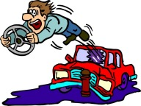
Mecánica
Sesión 7. Cinética plana de cuerpos rígidos
Notes:
http://www.profesorenlinea.cl/imagenes/accidente4.jpg

Slide 2
Mecánica
Sesión 7. Cinética plana de cuerpos rígidos
5.3 Método de fuerza masa y aceleración para movimiento plano.
5.4 Trabajo de sistemas de fuerzas y potencia mecánica .
5.5 Energía cinética de un cuerpo rígido.
5.6 Principio de trabajo y energía. Conservación de la energía mecánica.

Slide 3
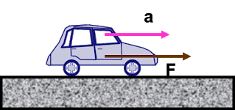
Mecánica
Sesión 7. Cinética plana de cuerpos rígidos
MÉTODO DE FUERZA, MASA Y ACELERACIÓN PARA MOVIMIENTO PLANO.
Este método se le relaciona con las leyes de Newton. La primera y segunda ley de Newton definen el concepto de fuerza. Una fuerza es una influencia externa sobre un cuerpo que causa su aceleración respecto de un sistema inercial. La dirección de la fuerza coincide con la de la aceleración causada y su módulo es el producto de la masa por el módulo de la aceleración. Se establece un método para la medida de fuerzas y la relación “cuantitativa” existente entre el valor de una fuerza y la aceleración que produce al actuar sobre un determinado cuerpo. A partir de la masa se puede definir el N como la cantidad de fuerza neta que proporciona una aceleración de un metro por segundo al cuadrado de un cuerpo con masa Kg.
Notes:
https://sites.google.com/site/21119819avilalimar/_/rsrc/1362429439647/2--leyes-de-newton/segunda-ley-de-newton-o-principio-de-masa/Imagen7.png?height=150&width=320

Slide 4
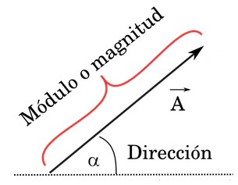
Mecánica
Sesión 7. Cinética plana de cuerpos rígido
TRABAJO DE SISTEMAS DE FUERZAS
En la mecánica, que es base de la ingeniería, el concepto de fuerza es fundamental. Es necesario analizar las magnitudes vectoriales ya que las fuerzas son necesarias para analizar su efecto sobre las partículas o sobre los sólidos. Una magnitud física es vectorial si posee módulo, dirección y sentido. Las fuerzas son magnitudes vectoriales que se caracterizan por un punto de aplicación, un módulo y una dirección y sentido.
Notes:
https://4.bp.blogspot.com/-Pw9CGWJVM2Q/WKibu-zegcI/AAAAAAAAFgw/OIM2_9dehYMIqyZC93AYsIoprNxbS5FPQCLcB/s320/vectores.jpg

Slide 5
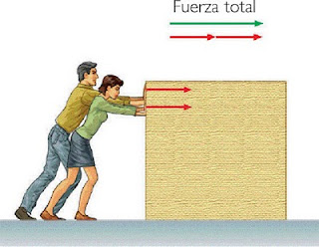
Mecánica
Sesión 7. Cinética plana de cuerpos rígidos
Con frecuencia varias fuerzas actúan al mismo tiempo sobre un mismo cuerpo. Cuando existe más de una fuerza tenemos lo que se denomina un Sistema de Fuerzas. Cada una de las fuerzas actuantes recibe el nombre de componente del sistema. Cuando varias fuerzas actúan sobre un mismo cuerpo, siempre es posible sustituirlas por una única fuerza capaz de producir el mismo efecto. Esa única fuerza que reemplaza a todas se denomina fuerza Resultante.
Notes:
http://www.profesorenlinea.cl/imagenfisica/Fuerzas_sistemas_image004.jpg

Slide 6
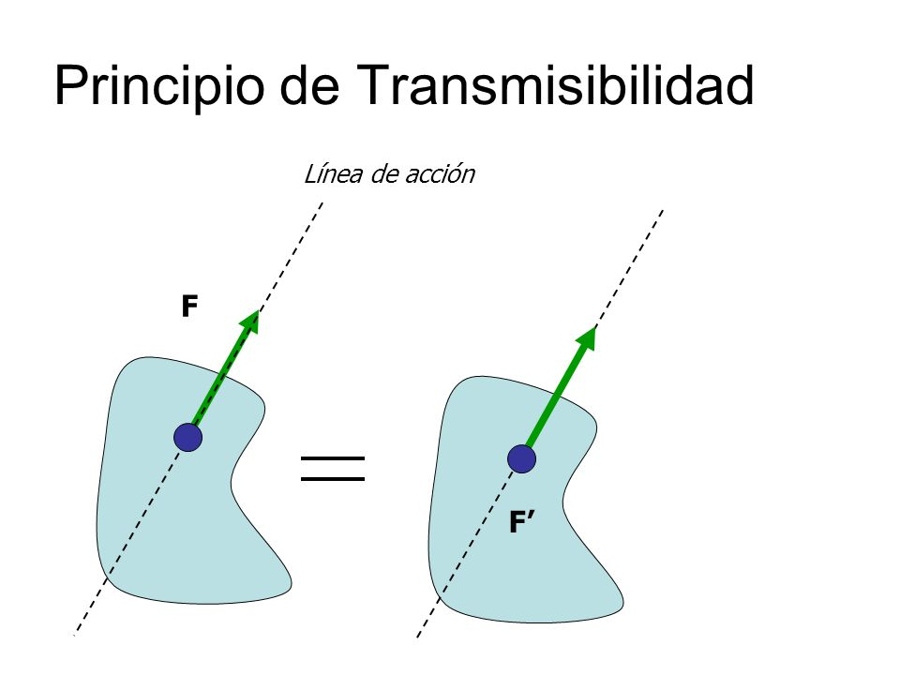
Mecánica
Sesión 7. Cinética plana de cuerpos rígidos
Al estudiar el efecto de las fuerzas aplicadas sobre un sólido rígido, el objetivo es saber cómo sustituir un sistema de fuerzas por un sistema equivalente más simple. La base será el principio de transmisibilidad: el efecto de una fuerza F sobre un sólido rígido no cambia si la deslizamos a lo largo de su línea de acción (vector deslizante). Las dos fuerzas siguientes F y F’ son equivalentes, es decir: F = F’.
Notes:
https://slideplayer.es/3596978/12/images/9/Principio+de+Transmisibilidad.jpg

Slide 7
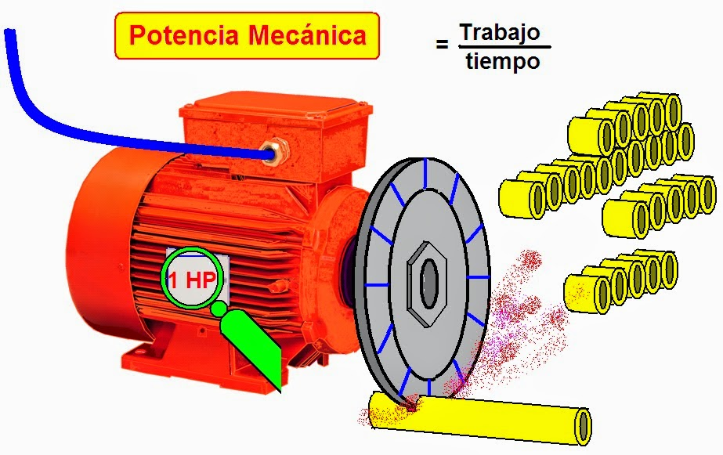
Mecánica
Sesión 7. Cinética plana de cuerpos rígidos
POTENCIA MECÁNICA
Se define como la rapidez con que se realiza un trabajo. Se mide en watts (W). Se trata del trabajo desarrollado por una persona o por una maquinaria en un determinado tiempo. La potencia mecánica, en este sentido, es aquella transmitida mediante la puesta en marcha de un mecanismo o el ejercicio de la fuerza física.
Notes:
http://1.bp.blogspot.com/-9q0Bhvn7zk8/VD3tBVzXiBI/AAAAAAAABs4/YH3XGsVph48/s1600/MOTOR%2B5.bmp

Slide 8
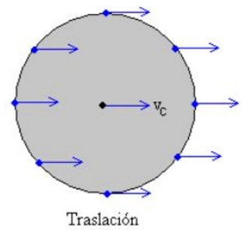
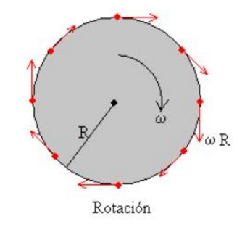
Mecánica
Sesión 7. Cinética plana de cuerpos rígidos
ENERGÍA CINÉTICA DE UN CUERPO RÍGIDO
La energía cinética de un cuerpo rígido se refiere al análisis de sus movimientos. Los movimientos de un cuerpo rígido se caracteriza por ser:
MOVIMIENTO DE TRASLACIÓN:
Los puntos del sólido se mueven en trayectorias paralelas. La velocidad de un punto del sólido es la misma que la velocidad del centro de masas.
MOVIMIENTO DE ROTACIÓN:
En el movimiento de rotación alrededor de un eje que pasa por el centro de masas, la velocidad de un punto del sólido es proporcional al radio de la circunferencia que describe y su dirección es tangente a dicha circunferencia.
Notes:
https://sites.google.com/site/dinamicadelarotacion/_/rsrc/1449551713189/energia-cinetica-de-un-cuerpo-rigido-traslacion-y-rotacion/ec1.jpg
https://sites.google.com/site/dinamicadelarotacion/_/rsrc/1449551517836/energia-cinetica-de-un-cuerpo-rigido-traslacion-y-rotacion/ec2.jpg

Slide 9
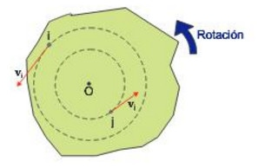
Mecánica
Sesión 7. Cinética plana de cuerpos rígidos
MOVIMIENTO DE TRASLACIÓN PURA:
Se da cuando el cuerpo cambia de posición sin cambiar su orientación, todos los puntos del cuerpo sufren el mismo desplazamiento a medida que transcurre el tiempo. Es posible demostrar que el centro de masa en lo que a traslación se refiere, se comporta como si toda la masa estuviera concentrada en dicho punto y como si todas las fuerzas externas actuaran sobre él.
MOVIMIENTO DE ROTACIÓN PURA:
Se da cuando un cuerpo cambia su orientación mientras se mueve, de tal forma que todas las partículas que lo conforman describen trayectorias circulares con centro en el eje de rotación. En estas condiciones, el centro de rotación permanece fijo respecto a un sistema de referencia fijo en tierra.
Notes:
https://sites.google.com/site/dinamicadelarotacion/_/rsrc/1449551514452/energia-cinetica-de-un-cuerpo-rigido-traslacion-y-rotacion/ec3.jpg
https://sites.google.com/site/dinamicadelarotacion/_/rsrc/1449551511048/energia-cinetica-de-un-cuerpo-rigido-traslacion-y-rotacion/ec4.jpg

Slide 10
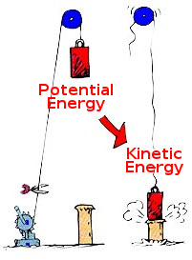
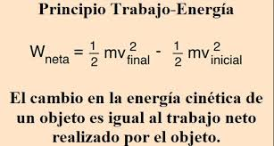
Mecánica
Sesión 7. Cinética plana de cuerpos rígidos
PRINCIPIO DEL TRABAJO Y LA ENERGÍA CINÉTICA
Este principio establece que el trabajo mecánico realizado sobre un cuerpo es igual al cambio en la energía cinética del cuerpo. Esto significa, que el trabajo mecánico es igual a la energía cinética final menos la energía cinética inicial del cuerpo. La fórmula que relaciona el trabajo mecánico con el cambio de energía cinética:
W= E$c_{f}$- E$c_{i}$
W= Trabajo
E$c_{f}=$Energía cinética final
E$c_{i}$= Energía cinética inicial
La unidad del trabajo son los Joules
Notes:
http://4.bp.blogspot.com/_CBkOacDB8xw/S-jmQYuMBzI/AAAAAAAAAGk/mw8NGJedCy0/s1600/20100313potential.jpg
https://encrypted-tbn0.gstatic.com/images?q=tbn:ANd9GcQe0IaHVHIhWIzHlKmCgVgi01nbJBcqSmjIFE2-8il5MBClx4F4

Slide 11
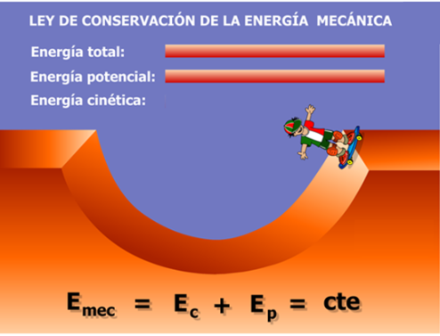
Mecánica
Sesión 7. Cinética plana de cuerpos rígidos
CONSERVACIÓN DE LA ENERGÍA MECÁNICA
La suma de la energía cinética y potencial de una partícula se denomina energía mecánica (E). Si sobre una partícula actúan varias fuerzas conservativas, la energía potencial será la suma de las energías potenciales asociadas a cada fuerza. Cuando sobre una partícula actúan únicamente fuerzas conservativas, su energía mecánica se conserva, esto es, permanece constante. Esta es la razón por la cual las fuerzas conservativas tienen este nombre: porque bajo la acción de dichas fuerzas la energía mecánica se conserva.
Notes:
http://fisica.cubaeduca.cu/media/fisica.cubaeduca.cu/medias/interactividades/10FetcEnergia/res/0-patineta-a.png

Slide 12
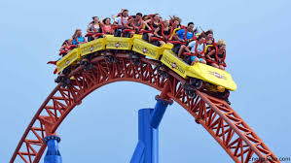
Mecánica
Sesión 7. Cinética plana de cuerpos rígidos
Cierre
En la mecánica el concepto de fuerza es fundamental.
Las fuerzas son magnitudes vectoriales que se caracterizan por un punto de aplicación, un módulo y una dirección y sentido.
Con frecuencia varias fuerzas actúan al mismo tiempo sobre un mismo cuerpo. Cuando existe más de una fuerza tenemos lo que se denomina un Sistema de Fuerzas.
Al estudiar el efecto de las fuerzas aplicadas sobre un sólido rígido, el objetivo es saber cómo sustituir un sistema de fuerzas por un sistema equivalente más simple.
La energía cinética de un cuerpo rígido se refiere al análisis de sus movimientos. Los movimientos de un cuerpo rígido se caracterizan por ser: traslación y rotación.
La potencia mecánica se define como la rapidez con que se realiza un trabajo. Se mide en watts (W). Se trata del trabajo desarrollado por una persona o por una maquinaria en un determinado tiempo.
Notes:
https://encrypted-tbn0.gstatic.com/images?q=tbn:ANd9GcSX2WDcN26KSSnTLTdRDruDDe2gYY3VobheiEy3ptWpv-VaWSAm

